Slide 1
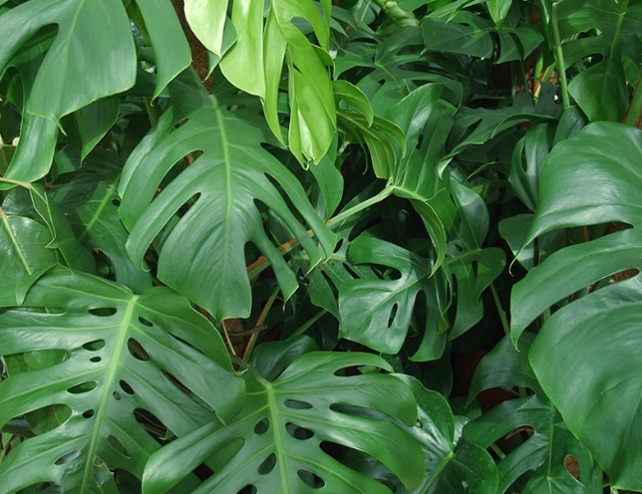
De Groene Keten
BG42+

Slide 2
Beschrijving integrale beroepssituatie
Je bent (bloem)stylist bij een groot tuincentrum. In de winkel houd jij je, naast het runnen van de bloemenafdeling, bezig met de totale uitstraling/presentatie van de winkel. De presentaties en sfeerpleinen moeten de klanten verleiden om zoveel mogelijk producten te kopen. De folders met actieproducten worden periodiek verspreid. De producten in de folder moeten een prominente en aantrekkelijke plaats krijgen in de winkel.
Jij krijgt de opdracht om rondom een plant uit de folder een productpresentatie te ontwerpen en uit te voeren. Je doet hiervoor onderzoek naar de plant. Ontwerpt verschillende productpresentaties. Voert de productpresentatie volledig uit en stimuleert de verkoop van de plant met inspirerende vakdemonstraties waarin je verrassende voorbeelden geeft van toepassingen met de plant en de klant verrijkt met productinformatie. Je draagt ook zorg voor publiciteit rondom de plant, de actie en de komende vakdemonstratie.
Het is de bedoeling dat er sprake is van een omzetstijging in de verkoop van die specifieke plant door jouw creatieve invloed.
Leervragen:
Voor deze beroepssituatie zijn de volgende leervragen geformuleerd:
- Hoe zorg je ervoor dat je een prikkelende productpresentatie rondom één plant kunt maken?
- Hoe geef je inspirerende vakdemonstraties?
- Hoe zorg je voor publiciteit?

Slide 3
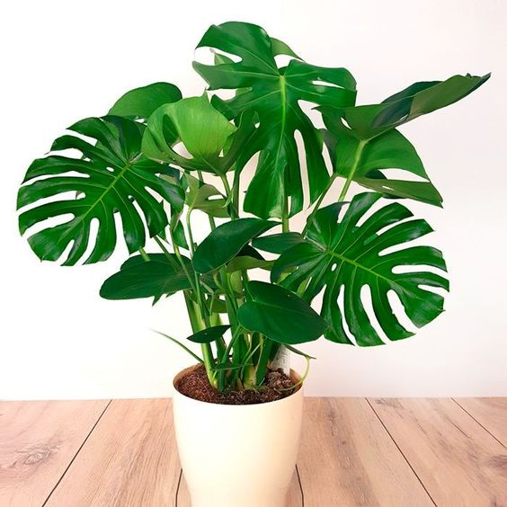
Opdracht 1: Productpresentatie
Ontwerp een productpresentatie voor een specifieke plant voor een groot tuincentrum.
(= toets 2)
Je onderzoekt de herkomst van de plant, het productieproces van de plant en de ideale verzorging van de plant.
Je maakt ontwerpschetsen, ontwikkelt verschillende sfeerconcepten en tekent een definitief ontwerp.
Voer de volledige presentatie uit. Werk verschillende creatieve voorbeelden uit van de toepassingen met de plant.
Je vult de plantenlijst aan met 20 eigen keuzeplanten.

Slide 4
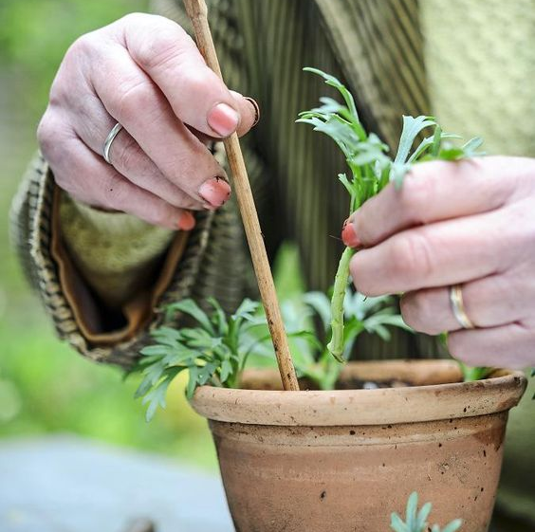
Opdracht 2: Demonstratie
(= toets 2)
Demonstreer verschillende inspirerende voorbeelden van minimaal 5 toepassingen van de plant en geef hierbij actief productinformatie.
Zorg voor een publiciteitscampagne rondom de plant, de actie en de demonstratie die jij gaat geven.

Slide 5
Procesverslag
(= toets 3)
Hierin is opgenomen:
Aquisitie opdrachtgever
Plan van aanpak
Plant-onderzoek
Ontwerpproces productpresentatie
Ontwerpproces toepassing plant
Ontwerpproces publiciteitscampagne
Ontwerpbord
Voorbereiding vakdemonstratie
(na te lezen in de bundel/ beoordelingsformulier)

Slide 6
Sustainable Development Goals (SDG)
Zie uitleg ppt.SDG’s

